Slide 1

Python Study6

Slide 2

목차 Table of Contents
1
소수 찾기
2
2016년
3
정수 제곱근 판별
4
하샤드 수
5
완주하지 못한 선수 (hash)

Slide 3

Part 1
소수 찾기

Slide 4
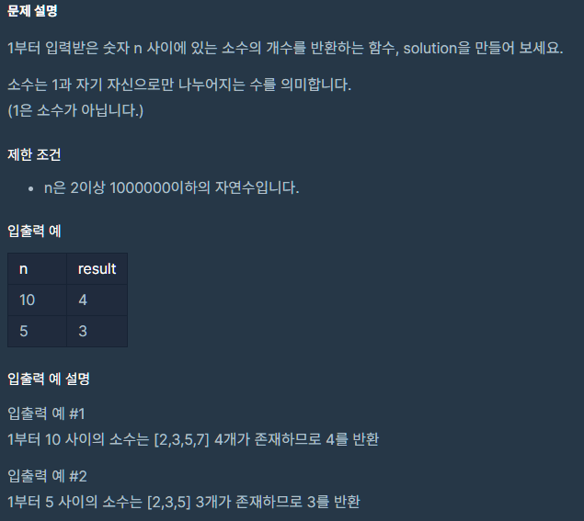
1
소수 찾기
Find decimals
나의 풀이 1
def solution(n):
answer = 0
for i in range(2, n+1):
if n % i != 0 : # n이 i로 나누어 떨어지면 소수가 아니다.
answer += i
return answer
n이 i로 나누어 떨어지면 소수가 아니다.
이 풀이는 문제를 잘못이해 한 것이다.
찾아본 결과 에라토스테네스의 체의 공식을 사용한다.

Slide 5
1
소수 찾기
Find decimals
나의 풀이 2
import math
def solution(n):
arr = [True] * (n + 1)
m = int(math.sqrt(n))
for i in range(2, m + 1) :
if arr[i] == True:
for j in range(i+i, n, i):
arr[i] = False
return [i for i in range(2, n) if arr[i] == True])
math 라이브러리를 사용하여 소수를 판별하는 식을 구했다.
하지만 이는 소수를 판별하기만 하고 개수를 구하지는 못했다.

Slide 6
1
소수 찾기
Find decimals
나의 풀이 3
def solution(n):
num_set = set(range(2, n+1)) # 2부터 n까지의 값을 넣어준다.
for I in range(2, n+1):
if i in num_set:
num_set -= set(range(i*2, n+1, i))
answer = len(num_set)
return answer
에라토스테네스의 체를 이용하여 소수를 찾는다.
에라토스테네스의 체
2부터 n까지의 숫자를 배열로 만든다.
2를 제외하고 2의배수를 만든 배열에서 제거한다.
1씩 커지면서 그 숫자의 배수를 제거한다.

Slide 7
Part 2
2016년

Slide 8
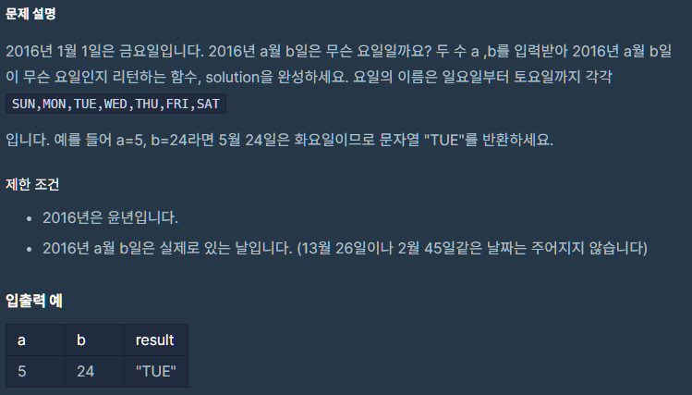
2
2016년
2016year
나의 풀이 1
def solution(a, b):
answer = ''
month = [31, 29, 31, 30, 31, 30, 31, 31, 30, 31, 30, 31]
week = ['FRI', 'SAT', 'SUN', 'MON', 'TUE', 'WED', 'THU']
for i in range(len(month)):
if i == a:
for j in range(1, month[i]+1):
if j == b:
answer = week[i]
return answer
Month의 인덱스 배열에 week 배열을 매칭 시켜야 하는 것을
생각하지 못한 풀이다.

Slide 9
2
2016년
2016year
나의 풀이 2
def solution(a, b):
answer = 0
month = [31, 29, 31, 30, 31, 30, 31, 31, 30, 31, 30, 31]
week = ['FRI', 'SAT', 'SUN', 'MON', 'TUE', 'WED', 'THU']
# 4월달까지의 마지막 일 수를 더한다.
for i in range(a-1):
answer += month[i]
print(month[i])
# 마지막 일 수를 더한 값에서 b의 일수를 더한다.
answer += b-1
print(answer)
# 모든 일수를 더한 값을 일주일인 7을 나눈 나머지 값을 answer에 매치 시켜준다.
answer = answer % 7
print(answer)
# week 배열에서 나머지 값의 배열번호를 넣어주면 요일이 나온다.
return week[answer]

Slide 10
2
2016년
2016year
다른 사람의 풀이 1
def getDayName(a,b):
months = [31, 29, 31, 30, 31, 30, 31, 31, 30, 31, 30, 31]
days = ['FRI', 'SAT', 'SUN', 'MON', 'TUE', 'WED', 'THU']
return days[(sum(months[:a-1])+b-1)%7]
나의 풀이2와 같은 방법이며 한 줄로 요약한 풀이다.

Slide 11
2
2016년
2016year
다른 사람의 풀이 2
import datetime
def getDayName(a,b):
t = 'MON TUE WED THU FRI SAT SUN'.split()
return t[datetime.datetime(2016, a, b).weekday()]
Datetime 라이브러리를 사용한 풀이다.
2016년의 a월 b일의 weekday을 t에 입력한 값으로 return 한다.

Slide 12
Part 3
정수 제곱근 판별

Slide 13
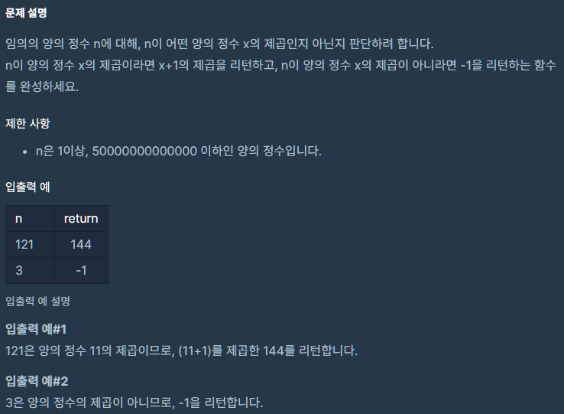
3
정수 제곱근 판별
Determine the square root of an integer
나의 풀이
import math
def solution(n):
answer = 0
x = math.sqrt(n) # n의 제곱근을 x에 대입한다.
if x % 1 == 0: # 양수를 판별하기 위한코드
answer = int((x+1)*(x+1)) # n의 제곱근에 1을 더한 후
# 제곱한다.
else:
answer = -1 # 양의 정수 제곱이 아니면 -1을 반환
return answer
math 라이브러리를 사용한 풀이다.

Slide 14
3
정수 제곱근 판별
Determine the square root of an integer
다른 사람의 풀이
def nextSqure(n):
sqrt = n ** (1/2)
if sqrt % 1 == 0:
return (sqrt + 1) ** 2
return 'no'
앞서 math라이브러리의 sqrt와 같이 n **(1/2)를 하면 제곱값인 n의 제곱근을 구하는 식이며
제곱근을 % 1 == 0으로 양수를 판별하고, 제곱근에 1을 더해 **2로 제곱한 값을 출력한다.
2018년의 풀이기 때문에 양수가 아니라면 no를 출력하는 문제였다.

Slide 15
Part 4
하샤드 수

Slide 16
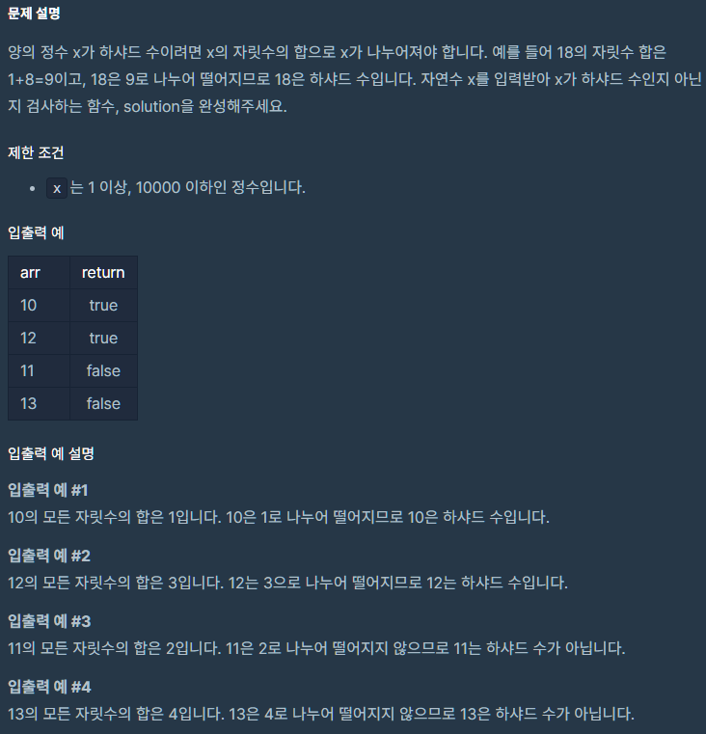
4
하샤드 수
Hashad Su
나의 풀이
def solution(x):
xs = str(x) # x를 문자열로 바꿔준다.
xsum = 0 # 자릿수의 합의 변수
for I in range(len(xs)): # xs의 길이만큼 반복한다.
xsum += int(xs[i]) # 좌, 우의 값을 더한다.
if x % xsum == 0: # x / xsum의 나머지가 0이면
answer = True # 하샤드 수 True
else:
answer = False
return answer

Slide 17
4
하샤드 수
Hashad Su
다른 사람 풀이
def Harshad(n):
return n % sum([int(c) for c in str(n)]) == 0
한 줄 요약풀이

Slide 18
Part 5
완주하지 못한 선수 (hash)

Slide 19
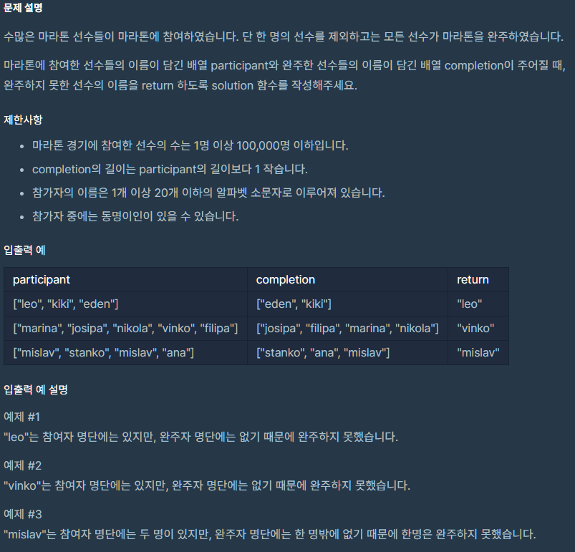
5
완주하지 못한 선수 (hash)
Athletes who did not finish (hash)
나의 풀이 1
def solution(participant, completion):
participant.sorted()
completion.sorted()
for i in range(len(participant)):
for j in range(len(completion)):
if participant[i] == completion[j]:
participant[i].remove()
return participant
Hash를 사용하지 않은 풀이다. (성공하지 못한풀이(결과x))

Slide 20
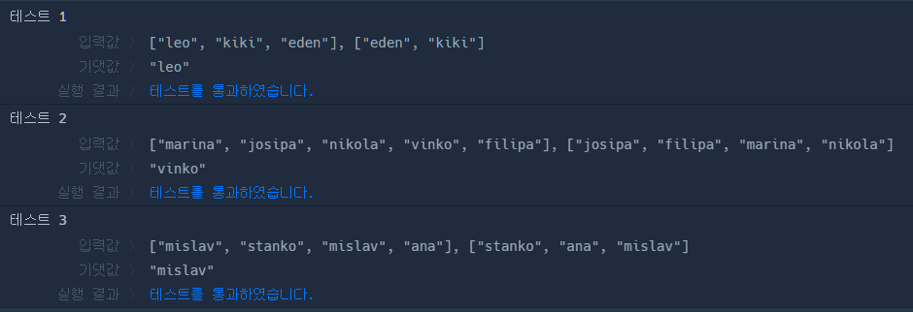
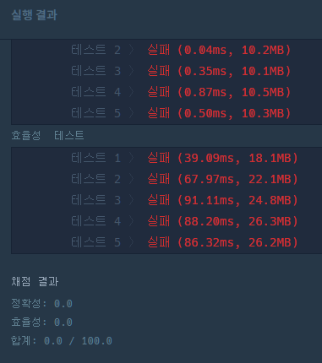
5
완주하지 못한 선수 (hash)
Athletes who did not finish (hash)
나의 풀이 1 (수정1)
def solution(participant, completion):
answer = ''
participant.sort()
completion.sort()
for i in range(len(completion)):
if participant[i] != completion[i]:
answer = participant[i]
else:
answer = participant[-1]
return answer
# 테스트 케이스는 통과했지만, 제출은 성공하지 못했다.

Slide 21
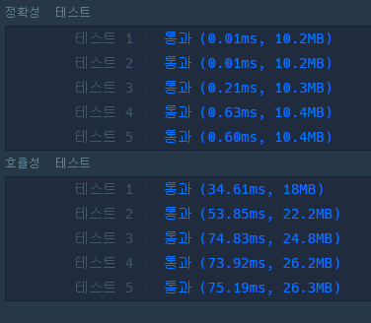
5
완주하지 못한 선수 (hash)
Athletes who did not finish (hash)
나의 풀이 1 (수정2)
def solution(participant, completion):
participant.sort()
completion.sort()
for i, j in zip(participant, completion):
if i != j :
return i
return participant[-1]
# 처음에 participant와 completion 배열을 정렬을 해준다.
# zip 함수를 사용하여 participant와 completion 배열을 묶어준 뒤
# i와 j의 값이 같지 않다면 i를 return해주고
# 아니라면 participant배열의 마지막 값을 return 해준다.

Slide 22
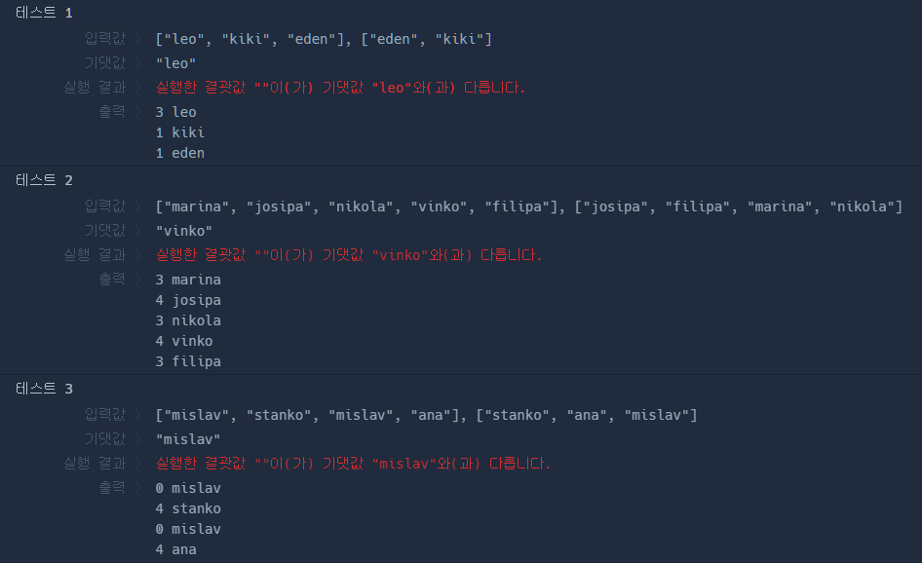
5
완주하지 못한 선수 (hash)
Athletes who did not finish (hash)
나의 풀이 2
# Hash 함수로 키값 생성 # hash collision (충돌현상)
def hash_func(key):
return hash(key) % 5
def solution(participant, completion):
answer = ''
# 빈 Hash_Table을 생성해준다.
hash_table = list([0 for i in range(len(participant))])
for i in range(len(participant)):
print(hash_func(participant[i]), participant[i])
# 내장함수 hash로 hash key 생성
# print(hash(participant[1]), hash(participant[1]) % 5)
return answer

Slide 23
5
완주하지 못한 선수 (hash)
Athletes who did not finish (hash)
나의 풀이 3
def solution(participant, completion):
answer = ''
hash_table = {}
for i in participant:
if i in hash_table.keys():
hash_table[i] += 1
else:
hash_table[i] = 1
for j in completion:
if hash_table[i] == 1:
del hash_table[i]
return answer

Slide 24
5
완주하지 못한 선수 (hash)
Athletes who did not finish (hash)
다른 사람의 풀이 1
import collections
def solution(participant, completion):
answer = collections.Counter(participant) - collections.Counter(completion)
return list(answer.keys())[0]
# collections 모듈을 사용한 풀이다.

Slide 25
5
완주하지 못한 선수 (hash)
Athletes who did not finish (hash)
다른 사람의 풀이 2
def solution(participant, completion):
answer = ''
temp = 0
dic = {}
for part in participant:
dic[hash(part)] = part
temp += int(hash(part))
for com in completion:
temp -= hash(com)
answer = dic[temp]
return answer
# 나의 풀이 3번이 이 방법으로 풀고 싶었던 풀이
# dictionary를 사용하여 빈 Hash Table을 만든다.
# Hash Table에 hash함수를 사용하여 part 번째의 key에
# value (part)를 매칭 시킨다.

Slide 26
Hash

Slide 27
Hash
Hash?
- key와 value가 쌍으로 이루어진 데이터 구조를 의미한다. Key를 이용하여 데이터를 찾기때문에
검색 속도를 빠르게 만드는 구조
- Python에서는 Dictionary 타입이 Hash Table과 같은 구조이다.
- 배열로 미리 Hash Table 크기만큼 생성해서 사용한다. 공간은 많이 사용하지만, 시간은 빠르다는 장점이 있다.
장점
- 데이터 저장 / 검색 속도가 빠르다.
- Hash는 key에 대한 데이터가 있는지(중복) 확인이 쉽다.
단점
- 일반적으로 저장공간이 조금 더 많이 필요하다.
- 여러 key에 해당하는 주소가 동일할 경우 충돌을 해결하기 위한 별도 자료구조가 필요하다. (충돌 해결 알고리즘)
시간 복잡도
- 충돌이 없는 경우 : O(1)
- 모든 경우에 충돌이 발생하는 경우 : O(n)

Slide 28
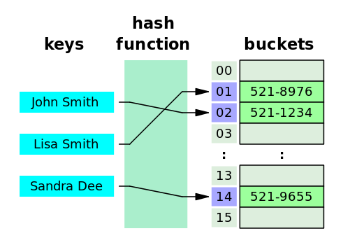
Hash 용어
Hash : 임의 값을 고정 길이로 변환하는 것을 의미한다.
Hash Function : 특정 연산을 이용하여 키 값을 받아서 value를 가진 공간의 주소로 바꾸어 주는 함수를 의미한다.
Hash Table : Hash 구조를 사용하는 데이터 구조
Hash Value or Address(Hash 값) : key값을 Hash 함수에 넣어서 얻은 주소 값을 의미한다.
Slot : 한 개의 데이터를 저장할 수 있는 공간을 의미한다. (slot == buckets)

Slide 29
Dictionary
구조
- {“name” : “사용자”, “email” : “asdew@naver.com”, “age” : 26}
- key값은 중복되면, 가장 뒤쪽의 key, value쌍 만을 가지고 기존의 쌍은 무시한다.
- key값에서는 list를 사용할 수 없다. Key값으로 쓸 수 있는 값은 변하지 않는 값에 해당

Slide 30
Collections

Slide 31
Collections
Collections 모듈
- 데이터 처리를 위한 유용한 객체가 많이 있다.
Counter (from collections import Counter)
- 동일한 key의 value를 합산할 때 사용한다.
일대다(One-Many) 매핑 (from collections import defaultdict)
- 하나의 키를 여러 개의 값에 매핑하려 할 때 사용한다.
이력(history) 유지 (from collections import deque)
- N개의 이력(history)를 유지하고 할 때 사용한다.

Slide 32

THANK YOU

